Slide 1



수 D A 쟁 이
2016010729
Jeon ung jin

Slide 2
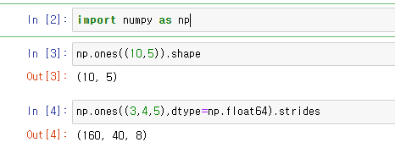
Shape = 배열의 모양을 알려주는 튜플
Stride 값이 클수록 해당 축을 따라 연산을 수행하는 비용이 많이 든다.
Stride값은 음수일 경우 메모리상에서 뒤로 이동해야 한다는 의미

Slide 3
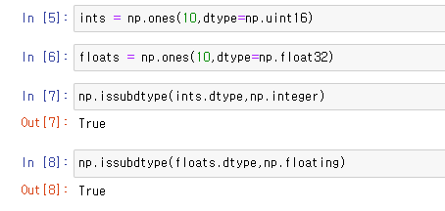
배열에 당긴 값이 정수, 파이썬 ,객체인지 확인하는 코드 작성가능

Slide 4

다음과 같이 ints 가
np.number형인것을 확인할수 있다.

Slide 5
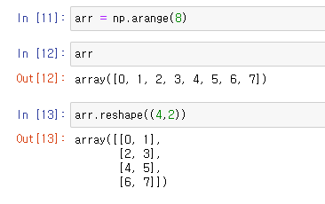
Reshape 를 통해 1차원 배열을 행렬로 변환

Slide 6
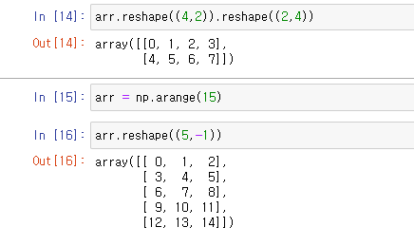
다차원 배열 또한 재형성이 가능
-1값을 넘길 수도 있는데 이 경우
원본 데이터를 참조해서 적절한 값을 추론

Slide 7
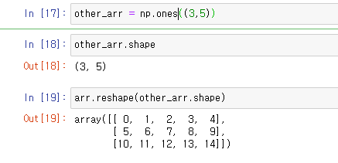

Slide 8
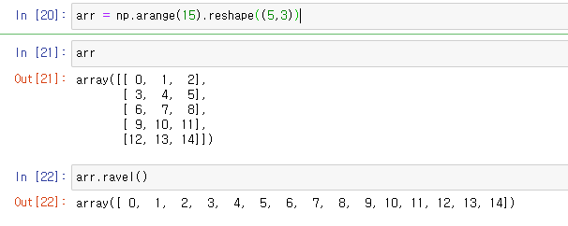
시작 값과 스텝 값이 없으므로
0과 1을 각각 기본으로 함.
Reshape(5,3)이기에 5x3배열로 변환
Ravel메서드를 통해 평탄화 작업
(다차원 배열을 낮은 차원으로 변환)

Slide 9

Ravel과 유사한 것으로 flatten 메서드가 존재
두 메서드는 평탄화 하는 것은 동일
But, ravel은 필요하지 않다면 원본 데이터의 복사본을 생성 x
Flatten은 항상 데이터의 복사본을 반환

Slide 10
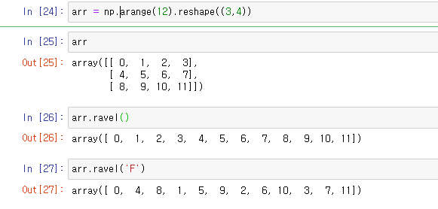
‘F’ 는 컬럼 우선 (세로)
‘C’ 는 로우 우선(가로)

Slide 11
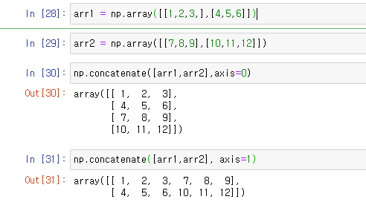
Numpy.concatenate는 배열의 목록을 받아서
주어진 축에 따라 하나의 배열로 합쳐준다.

Slide 12
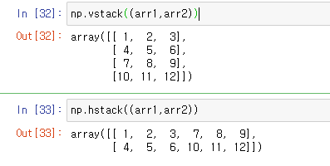
앞서 본 이어 붙이기 작업을 보다 쉽게 가능
Vstack == axis=0
Hstack == axis=1

Slide 13
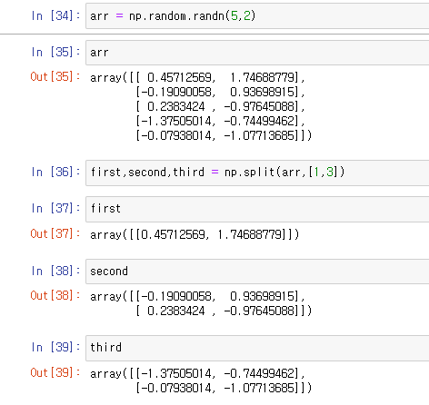
Split 메서드를 이용해 하나의 배열을 축을 따라 여러 개의 배열로 나눌 수 있다.
[1,3]은 배열을 나눌 때 기준이 되는 위치

Slide 14
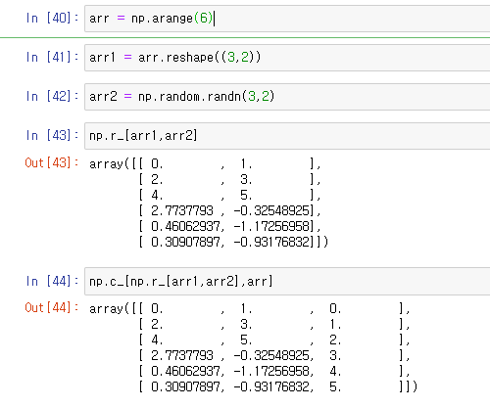
Numpy의 네임스페이스에는 r_와 c_가 존재
‘r_’ 는 세로 배열 쌓기
‘c_’ 는 가로 배열 쌓기

Slide 15
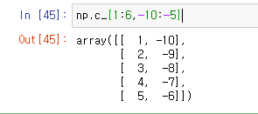
슬라이스를 배열로 변환해주는 것 또한 가능

Slide 16
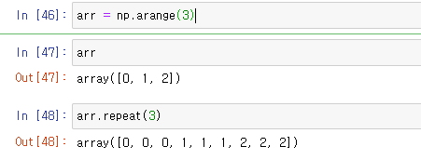
Repeat는 한 배열의 각 원소를 원하는 만큼 복제해서 큰 배열을 생성한다.

Slide 17

Repeat함수는 반복하는 함수
각 원소는 배열에 담긴 정수만큼 반복

Slide 18
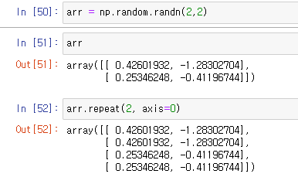
다차원 배열에서 axis 인자를 넘기지 않으면
앞서 본 것 과 같이 배열이 평탄화 됨.

Slide 19
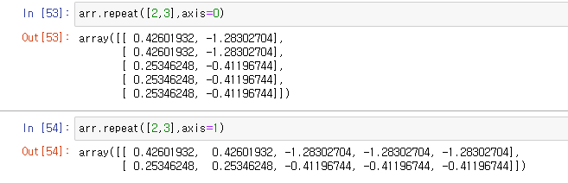

Slide 20
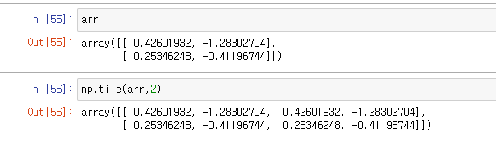
Tile 메서드는 축을 따라
배열을 복사해서 쌓는 함수
Tile 메서드의 두번째 인자는 타일의 개수로
로우 대 로우로 이어 붙이게 된다(가로)

Slide 21
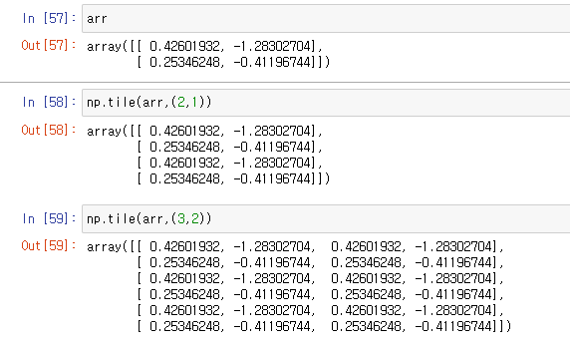

Slide 22
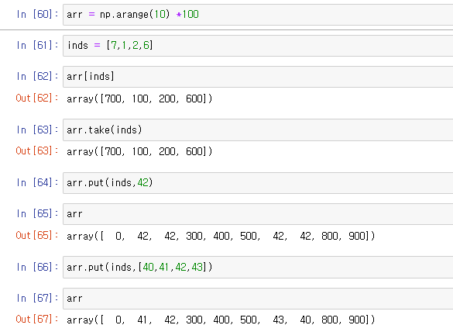

Slide 23
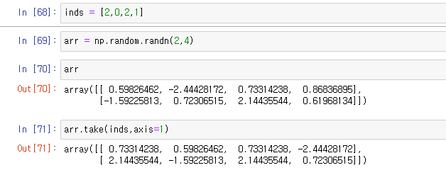

Slide 24
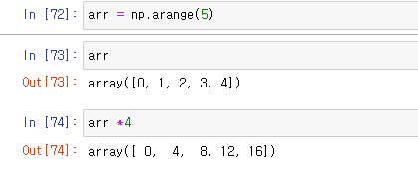

Slide 25
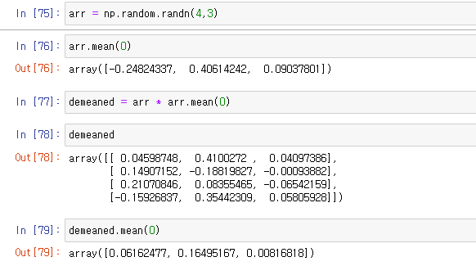
Arr.mean(0) 각 컬럼의 평균값

Slide 26
Thank You

